Slide 1
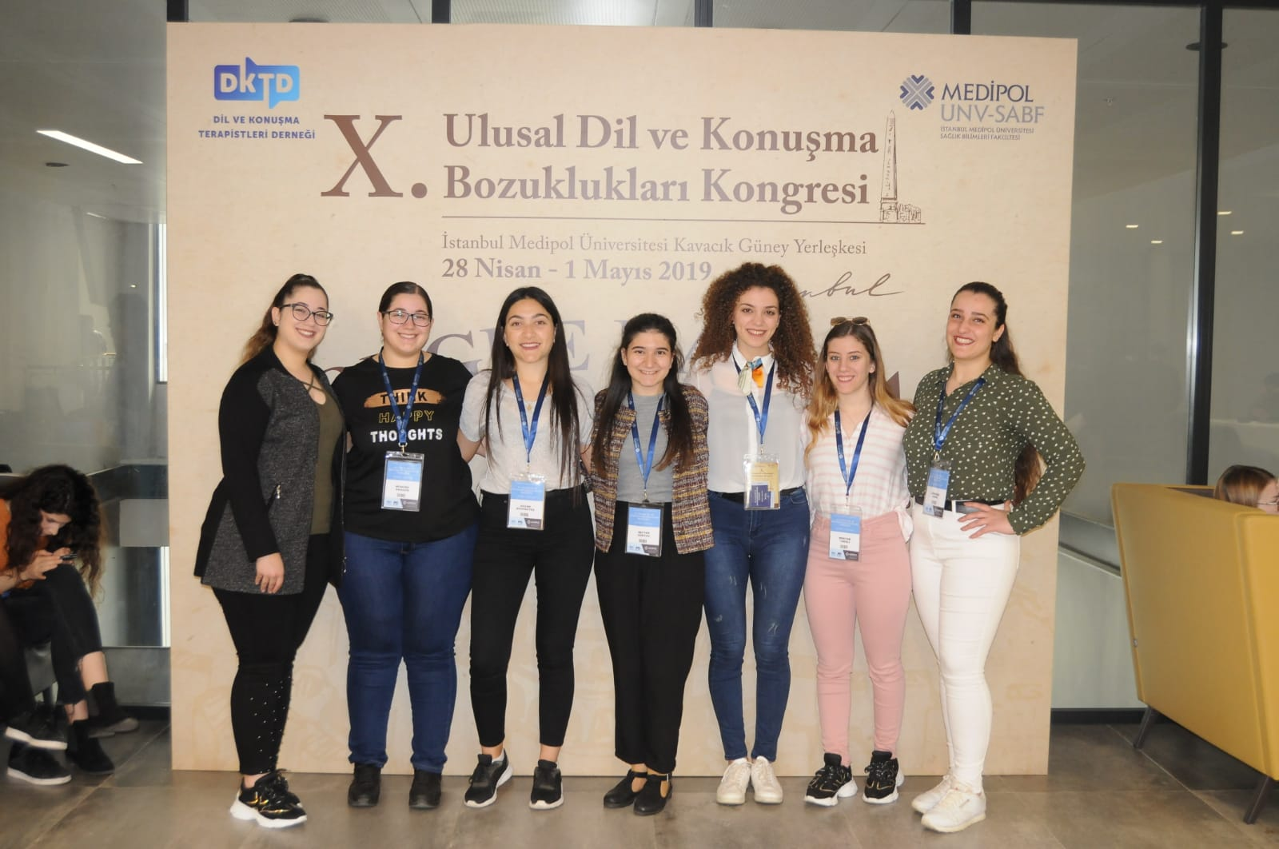
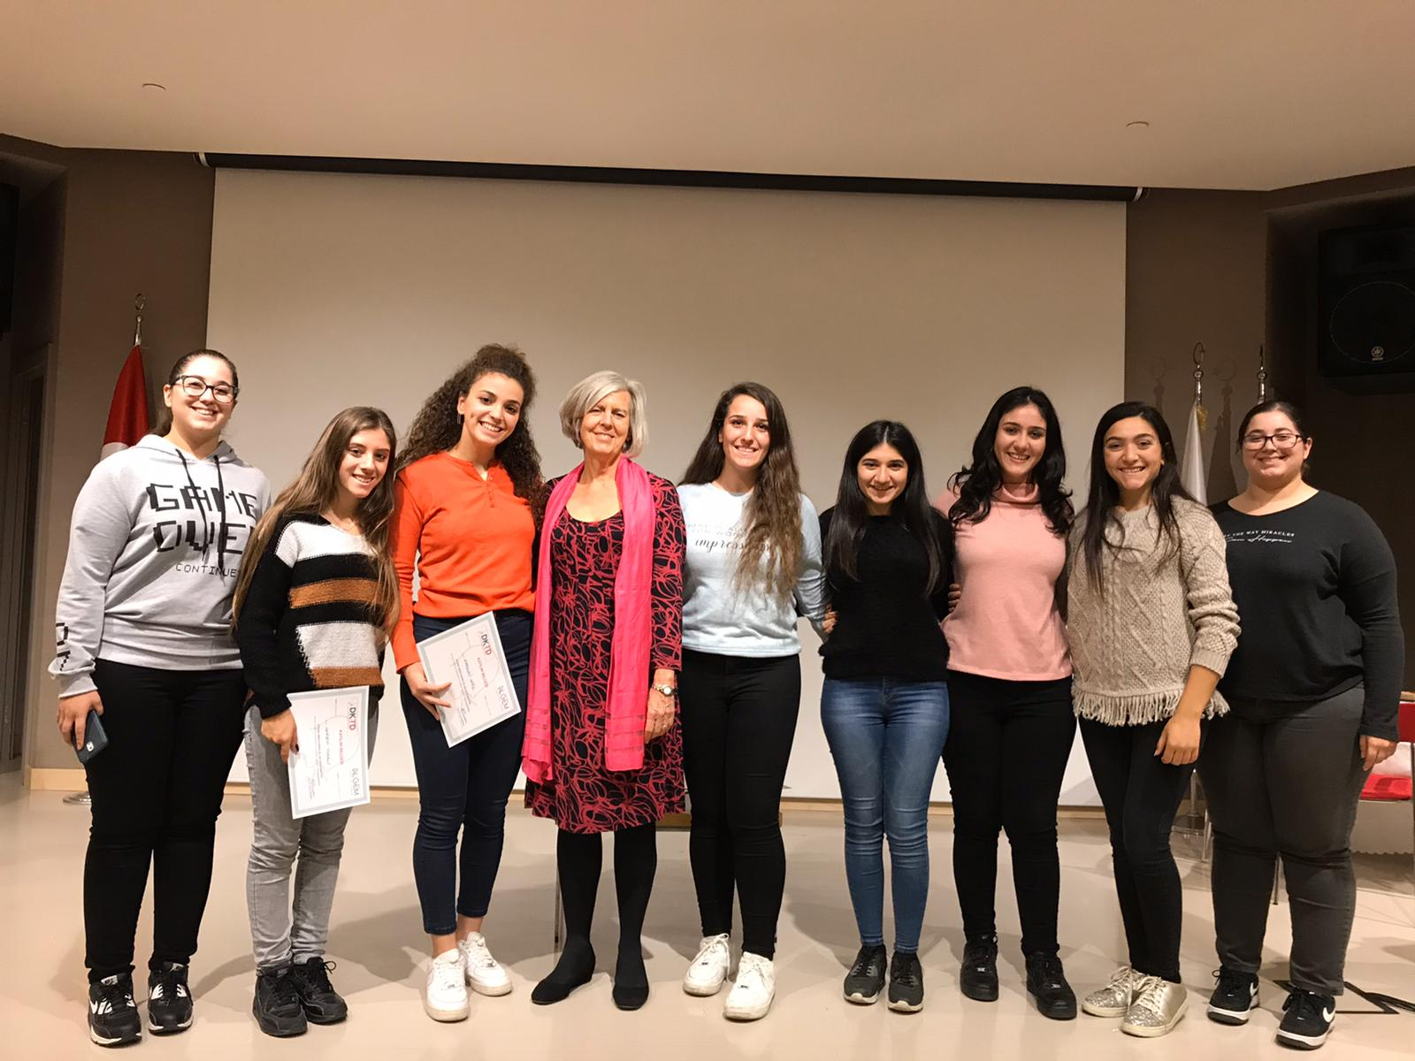
DİL VE KONUŞMA TERAPİSİ
Dil ve Konuşma Terapisi Bölümü Nedir?
Dil ve Konuşma Terapistleri; Dil, konuşma, ses ve yutma bozukluklarının önlenmesi, bozuklukların belirlenmesi ve rehabilitasyonu alanında çalışmalar yapmaktadır. Dil ve konuşma bozuklukları, erken çocukluk döneminde başlayıp yaşlılık dönemine kadar uzanan geniş bir yelpazede bireyleri etkileyebilmektedir. Bu kapsamda dil ve konuşma bozuklukları alanı disiplinler arası etkileşimin gerekli olduğu ancak kendi mesleki otonomisine sahip bir bilim dalıdır. Mezunlara Dil ve Konuşma Terapisti unvanı verilmektedir.
Dil ve Konuşma Terapisti Olmak İçin Hangi Eğitimleri Almak Gerekir?
Dil ve konuşma terapisti olmak isteyen kişilerin, üniversitelerin dört yıllık eğitim veren Dil ve Konuşma Terapisi bölümünden lisans derecesi ile mezun olmaları gerekmektedir. Aynı zamanda üniversitelerin Dil ve Konuşma Terapisi yüksek lisans programları bulunmaktadır.
Dil ve Konuşma Terapistleri Hangi Alanlarda Yetkindir?
Akıcılık Bozuklukları (Kekemelik, Hızlı Bozuk Konuşma)
Konuşma Sesi Bozuklukları (Artikülasyon Bozukluğu, Fonolojik Bozukluk)
Gecikmiş Dil ve Konuşma
Genetik Sendromlara Bağlı Dil ve Konuşma Gerilikleri
Yaygın Gelişimsel Bozukluğa (Otizm) Bağlı Dil ve Konuşma Gerilikleri
Serebral Palsi’ye Bağlı Dil ve Konuşma Gerilikleri
Dudak Damak Yarığı Olanlarda Dil ve Konuşma Terapisi
İşitme Engelli Bireyler İçin Dil ve Konuşma Terapisi
Ses Terapisi
Afazi, Apraksi, Dizartri’de Dil ve Konuşma Terapisi
Beyin Hasarı, Felç vb Durumlar Sonrasında Dil ve Konuşma Güçlüklerine Müdahale
Yutma Bozuklukları
Dil ve Konuşma Terapisi Bölümünün Çalışma Alanları Nelerdir?
Özel Klinikler
Hastahaneler
Rehabilitasyon Merkezleri
Okul
Ve bunun gibi sağlık birimlerinde çalışırlar.
DİL VE KONUŞMA TERAPİSTİ (DKT) NE YAPAR?
Dil ve konuşma terapisti, ortak noktası dil, konuşma ve iletişim olan alanlarda terapiye gelen kişinin yaşı ve beraberinde getirdiği tanıya göre bireysel terapi programı hazırlar ve uygular.
Terapi programı eğer çocuklar içinse; oyuncaklar, kitaplar, resimli kartlar, kimi zaman ise alternatif destekleyici araçlar kullanırlar.
Terapi programına alınan kişi yetişkinse, yaşa ve tanı kriterlerine göre bireysel terapi programı hazırlanır.
Dil ve konuşma terapisti diğer uzmanlık alanlarından kişilerle takım çalışması yaptığında daha iyi sonuçlar ortaya çıkar. İş birliği yapacak olan en önemli grup terapiye gelen çocuk/kişinin ailesidir. Bunun dışında; çocuk nöroloğu, çocuk psikiyatrı, KBB hekimleri, özel eğitim uzmanları, sınıf öğretmeni, okulda bulunan psikolojik danışman, fizik tedavi uzmanları ile iletişim halinde olması terapi sürecine olumlu yansıyacaktır.

